Slide 1
Памятка гражданам о преступлениях с административной преюдицией
Административная преюдиция в уголовном праве – привлечение лица к уголовной ответственности, если оно в течение определенного периода после совершения конкретного административного правонарушения совершит то же самое правонарушение.

Slide 2
Статьи УК РФ, образующие административную преюдицию
Для одних составов преступления достаточно совершения повторного деяния лицом, для других требуется привлечение к административной ответственности два и более раз и даже сопряженность третьего деяния с иным правонарушением

Slide 3
Наиболее часто встречающиеся в практике преюдиционные статьи, о которых необходимо помнить
Статья 264.1 УК РФ: Управление транспортным средством лицом, находящимся в состоянии опьянения, подвергнутым административному наказанию за управление транспортным средством в состоянии опьянения или за невыполнение законного требования уполномоченного должностного лица о прохождении медицинского освидетельствования на состояние опьянения.
Санкция данной статьи предусматривает, кроме штрафа и обязательных работ, наказание в виде лишения свободы сроком до 2 лет.

Slide 4
Статья 157 УК РФ:
Неуплата родителем без уважительных причин, совершеннолетними трудоспособными детьми в нарушение решения суда или нотариально удостоверенного соглашения средств на содержание несовершеннолетних детей, а равно нетрудоспособных детей, достигших восемнадцатилетнего возраста/родителей, если это деяние совершено неоднократно.
Санкция данной статьи, помимо исправительных/принудительных работ, предусматривает наказание в виде лишения свободы до 1 года

Slide 5
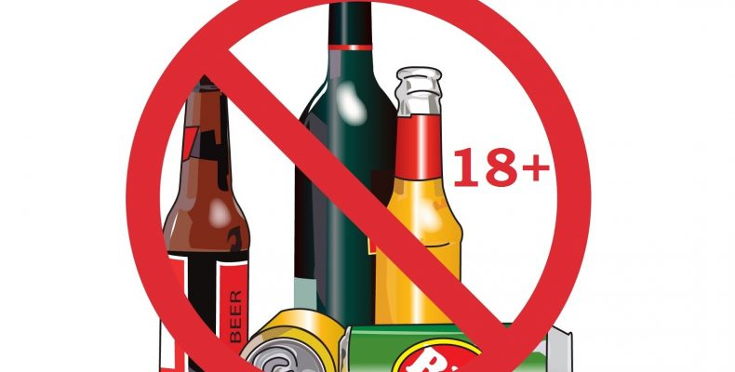
Статья 151.1 УК РФ:
Розничная продажа несовершеннолетним алкогольной продукции, если это деяние совершено неоднократно.
Санкция данной статьи предусматривает наказание в виде штрафа и исправительных работ.

Slide 6
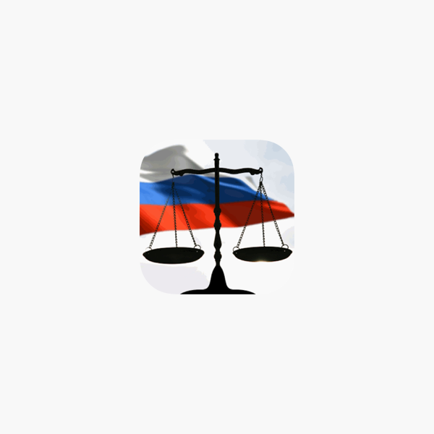
Кроме того, к преюдиционным статьям Уголовного кодекса Российской Федерации относятся: ст.ст. 116.1, 158.1, 171.4, 215.4, 212.1, 284.1, 314.1.
Санкции указанных статей предусматривают наказания в виде штрафа, обязательных, исправительных, принудительных работ, ограничения свободы, ареста, а также лишения свободы, сроком до 5 лет.

